Slide 1
中国仿真创新应用大赛
数字建模与智能决策赛道
粮盾
0
受约束策略功率越限
面向寒地粮库的多仓温湿耦合预测
与通风协同决策平台
12.15%
高风险仓时下降
相对粮温优先策略
24 仓 · 168 小时 · 10 个随机种子 · 240 kW 站级上限
4.37%
通风能耗下降
相对粮温优先策略
参赛单位：待填写 联系人：待填写

Slide 2
多仓同时需要通风，站级功率却有限
02
1
单仓阈值会产生并发冲突
多个仓房同时满足通风窗口时，独立启停可能把站级峰值推到 703.4 kW。
本项目的决策问题
每小时从可通风仓中选择一个风机组合
2
限电之后仍需决定先后
先到先得容易让高风险仓或长时间等待仓持续得不到通风。
目标
降低累计风险与高风险仓时，同时控制能耗和等待不公平。
3
决策必须兼顾天气机会
硬约束
任一小时总功率不超过 240 kW；只在合规通风窗口内启动。
眼前可通风不等于必须立刻通风，未来 12 小时机会会改变调度价值。
独立阈值基线为不可行对照，峰值为十种子均值
粮盾 数字建模与智能决策赛道

Slide 3
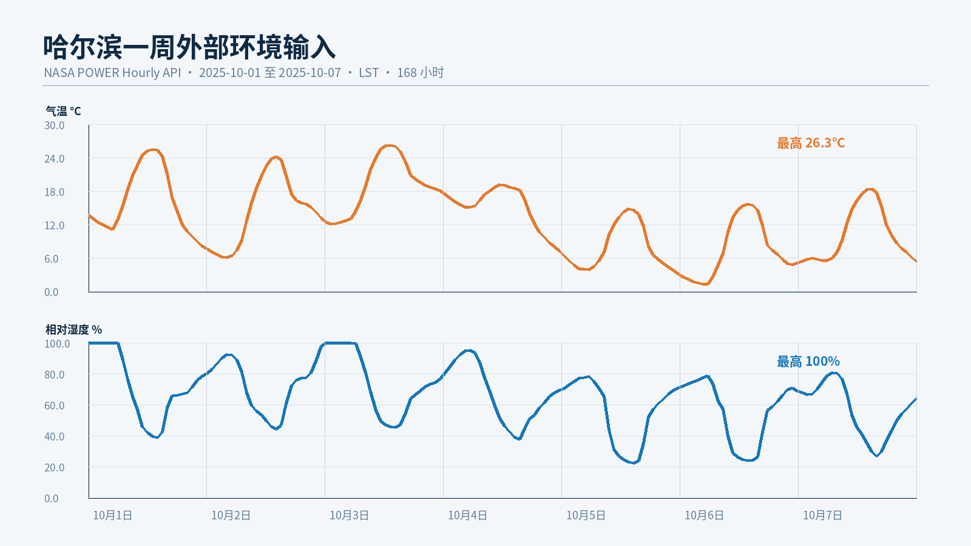
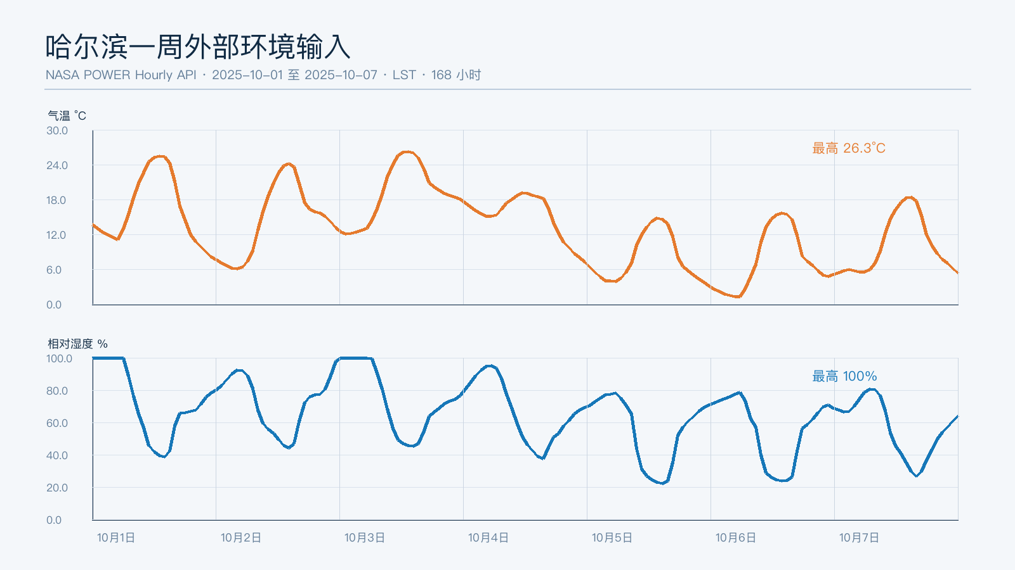
天气采用公开数据，仓群与风险参数明确为仿真假设
03
环境输入
NASA POWER Hourly API
哈尔滨 126.535°E、45.804°N
2025-10-01 至 2025-10-07，共 168 小时
变量：T2M、RH2M、WS10M，地方太阳时
合成输入
24 座粮仓的容量、初始粮温、初始含水率、热点系数和风机功率均由固定随机种子生成。模型仅比较策略，不代表真实粮库运行效果。
天气原始响应 SHA-256：381d0b…fac80；仓群参数可复现生成
粮盾 数字建模与智能决策赛道

Slide 4
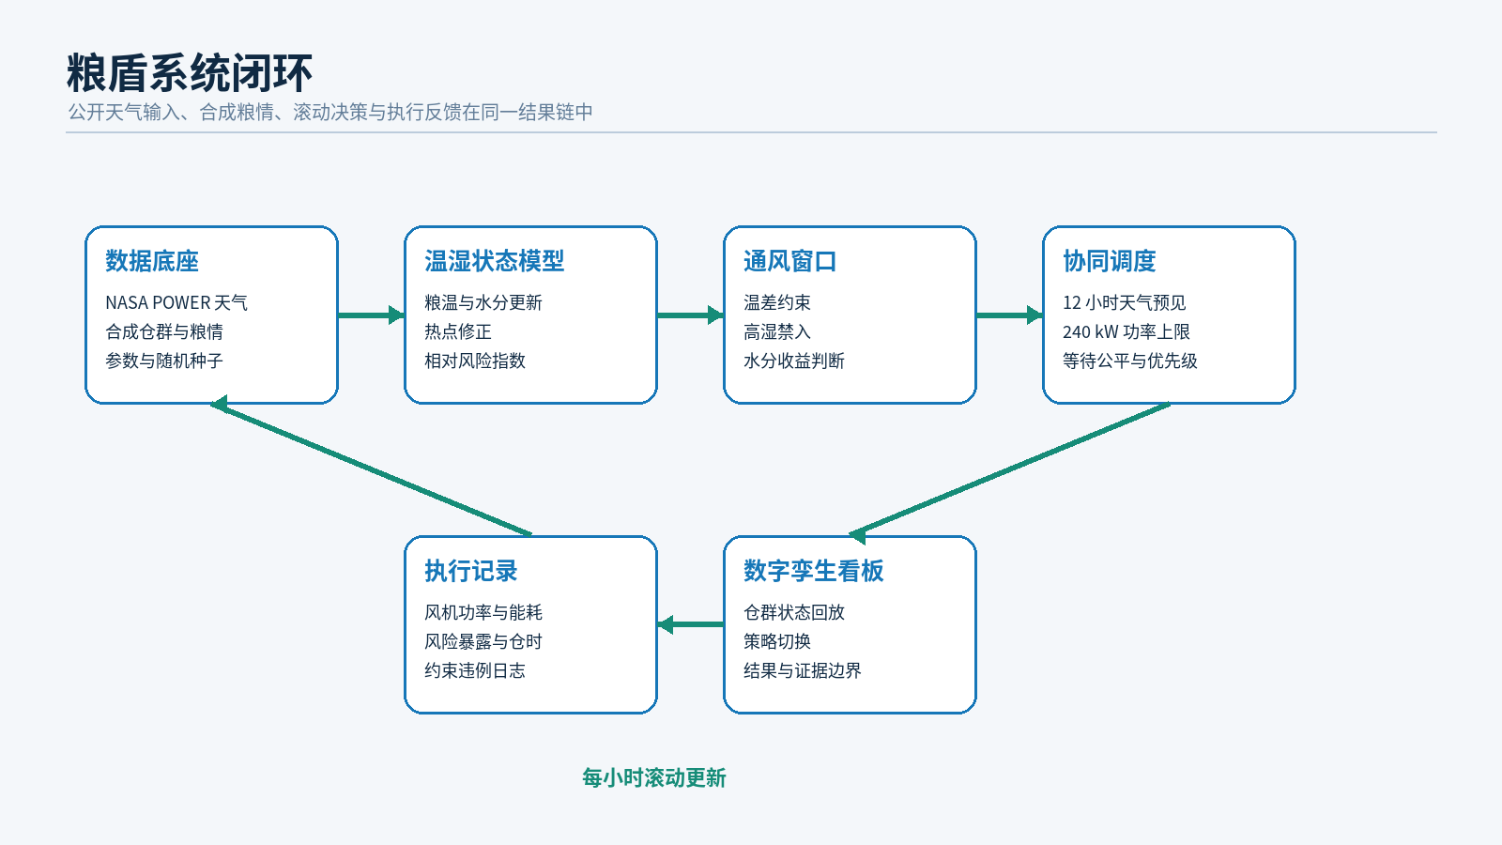
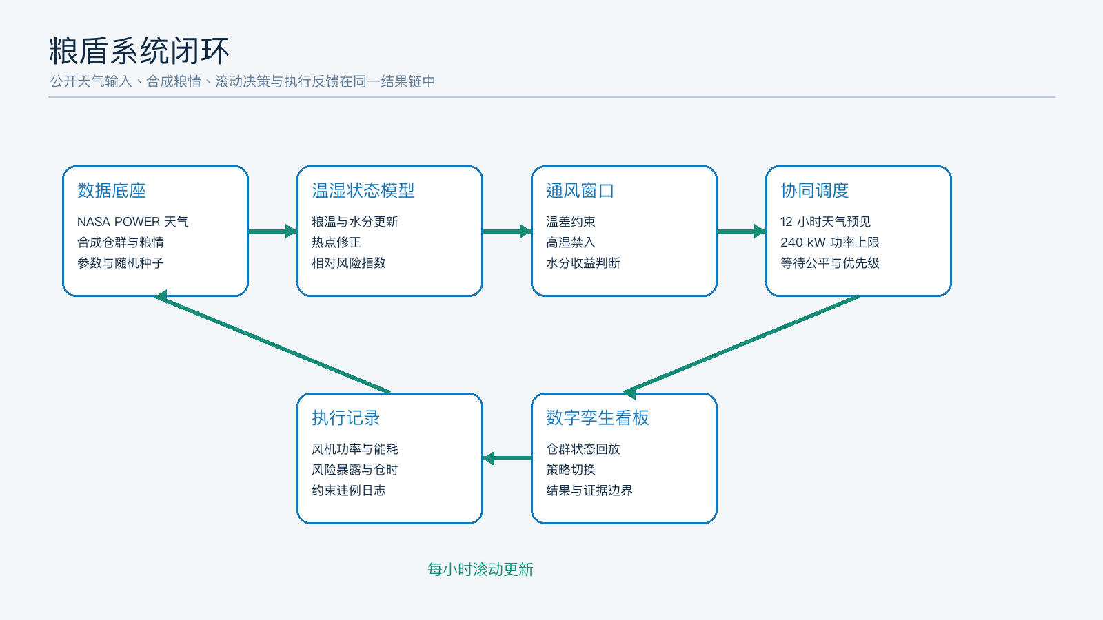
温湿仿真与协同调度形成逐小时闭环
04
数据、模型、策略、实验和展示均由固定文件串联，仓级时序可回溯到每一小时的风机选择。
本项目仿真实验与工程结果
粮盾 数字建模与智能决策赛道

Slide 5
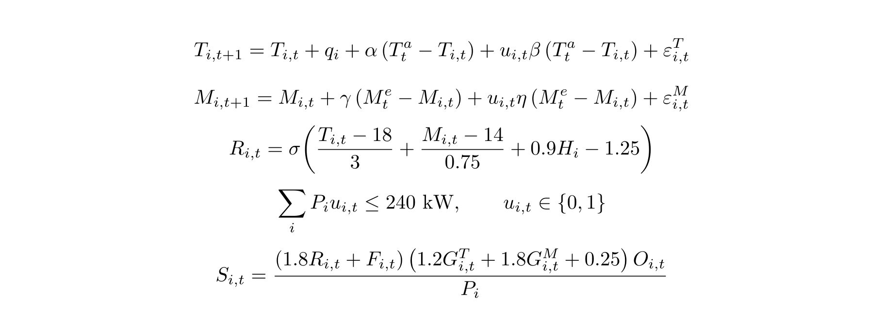
状态模型同时更新粮温、含水率与相对风险
05
1
温度响应
粮温受外界温差、粮堆热惯性、热点与通风换热共同影响。
2
水分响应
含水率向平衡水分缓慢变化，通风时增加干燥或吸湿作用。
3
相对风险
温度、水分和热点组合成可比较的代理指标，不对应生产安全阈值。
参数边界
18°C、82%、14.35% 等值均为仿真参数。真实部署前须依据有效标准、粮种、仓型和传感器校准重新设定。
模型形式与参数定义详见项目研究报告第 4 章
粮盾 数字建模与智能决策赛道

Slide 6
四种策略在同一场景和扰动下比较
06
B0
独立阈值
不限制站级功率，用于暴露并发冲突
B1
先到先得
在 240 kW 内按请求顺序选择
B2
粮温优先
优先处理粮温较高的可通风仓
OURS
粮盾协同
综合风险、水分收益、未来天气机会与等待公平
三项消融分别去掉未来天气、水分收益和等待公平，用于判断每个模块是否真正贡献。
本项目仿真实验与工程结果
粮盾 数字建模与智能决策赛道

Slide 7
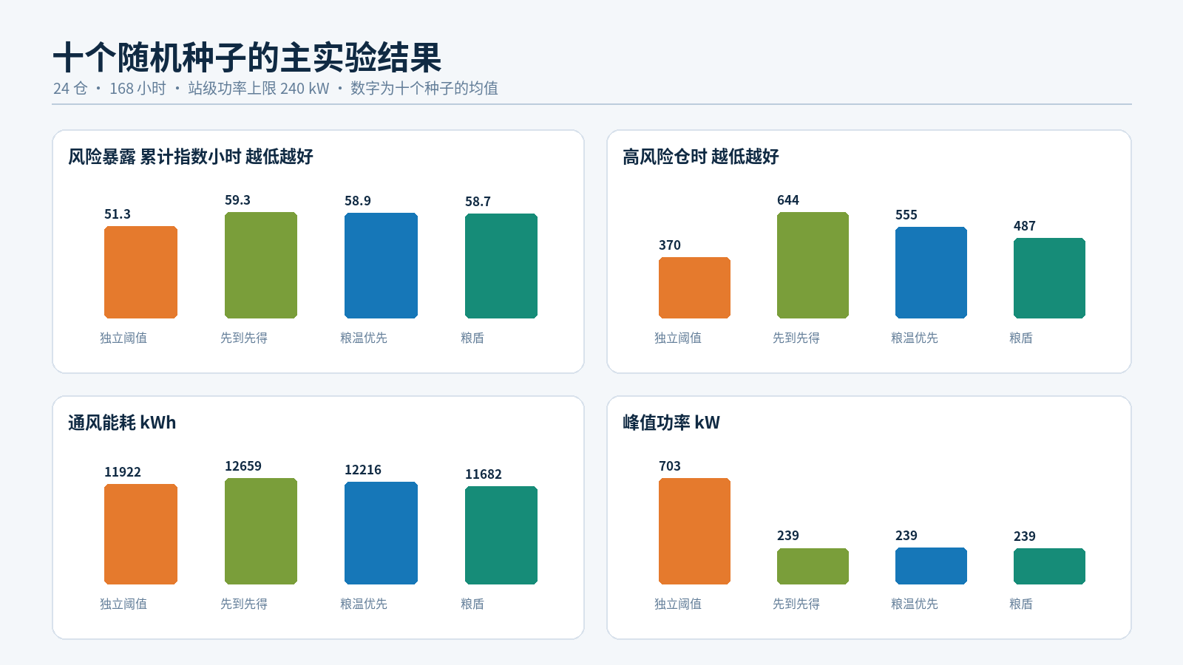
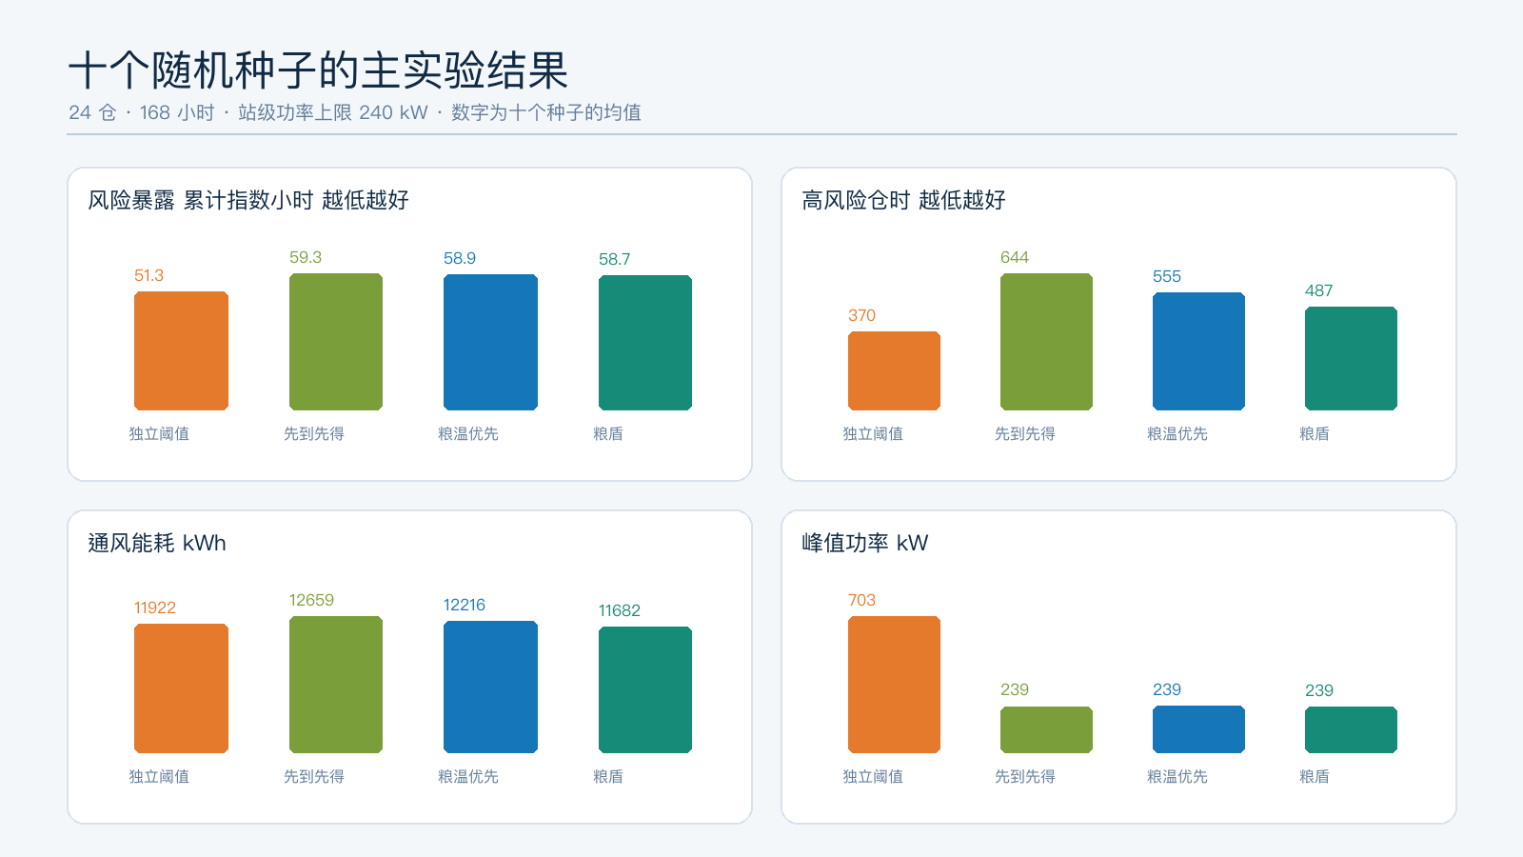
粮盾在硬约束内减少高风险仓时与能耗
07
十个随机种子均值；与粮温优先策略 B2 比较
12.15%
高风险仓时下降
487.3 仓时
4.37%
通风能耗下降
11681.5 kWh
0
功率越限与不合规通风
峰值功率 238.7 kW
权衡：末时点加权风险比 B2 高 0.90%
数据文件：results/main_aggregate.csv
粮盾 数字建模与智能决策赛道

Slide 8
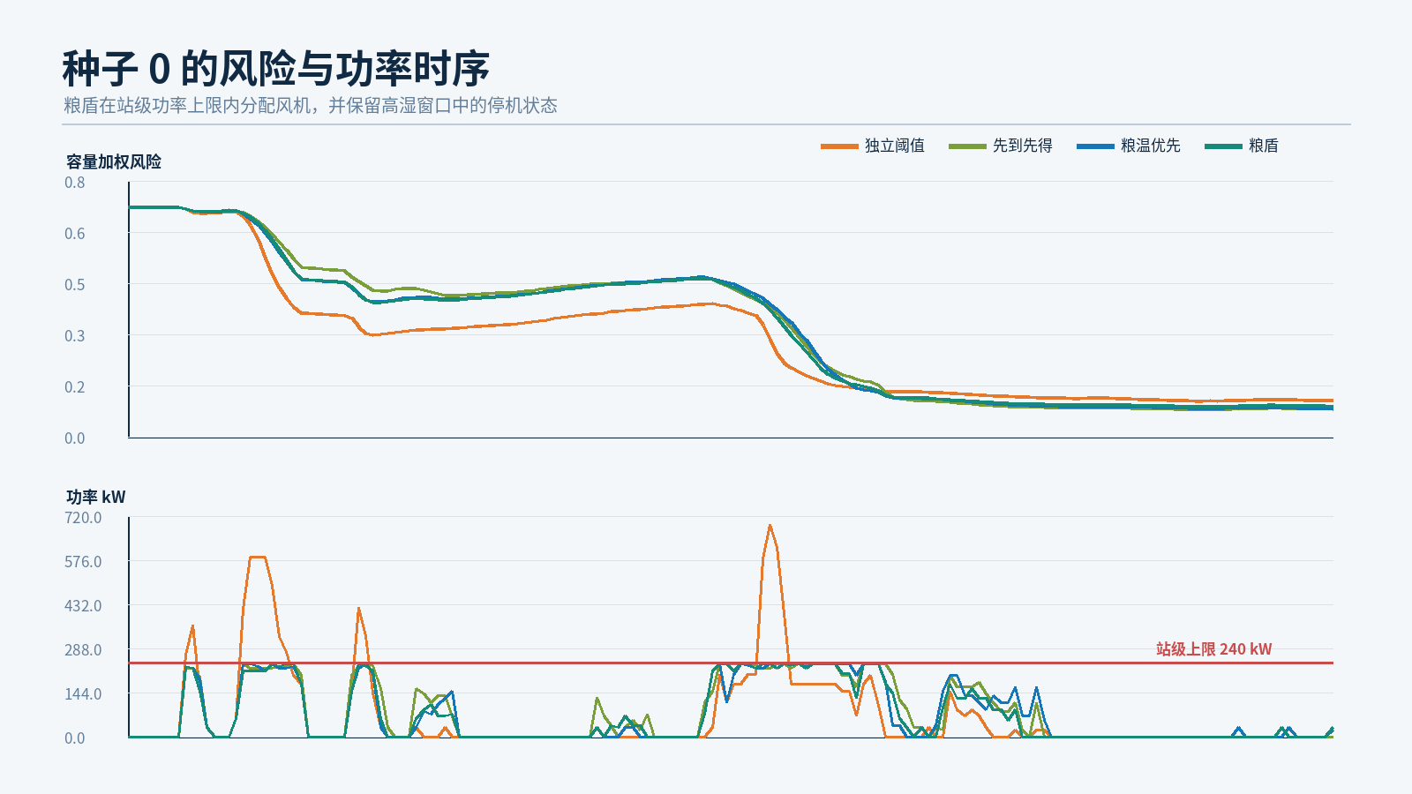
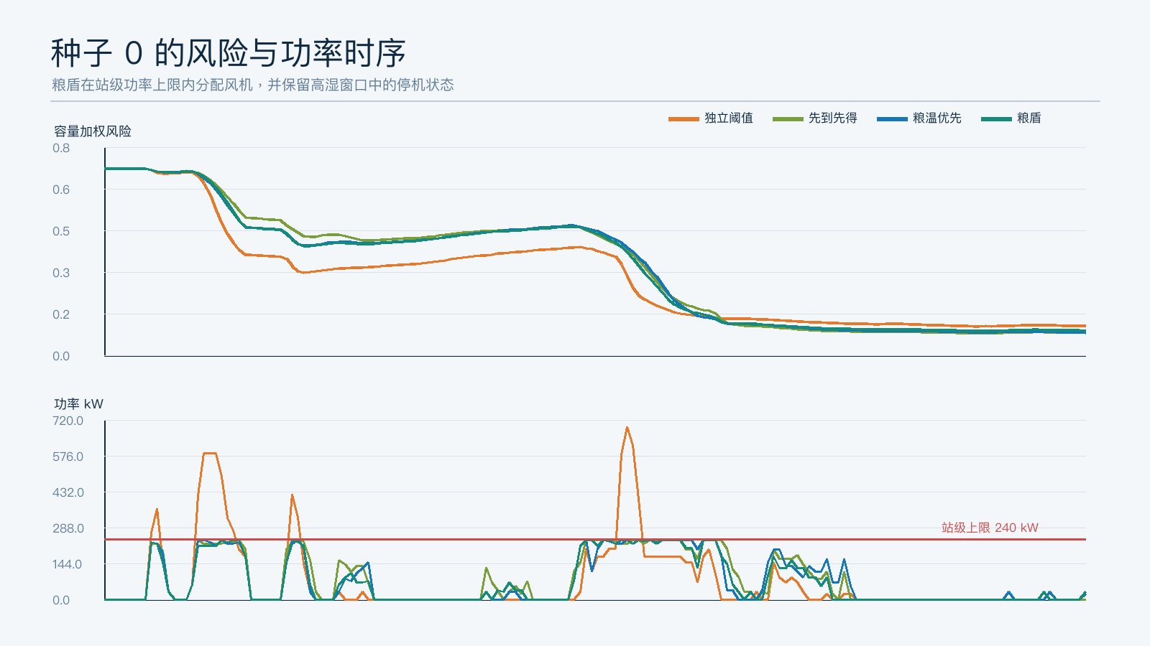
协同调度把功率限制落实到每一小时
08
受约束策略始终低于 240 kW；独立阈值虽然风险较低，但平均峰值达到 703.4 kW，属于不可行基线。
示例种子 0，完整十种子统计见研究报告第 7 章
粮盾 数字建模与智能决策赛道

Slide 9
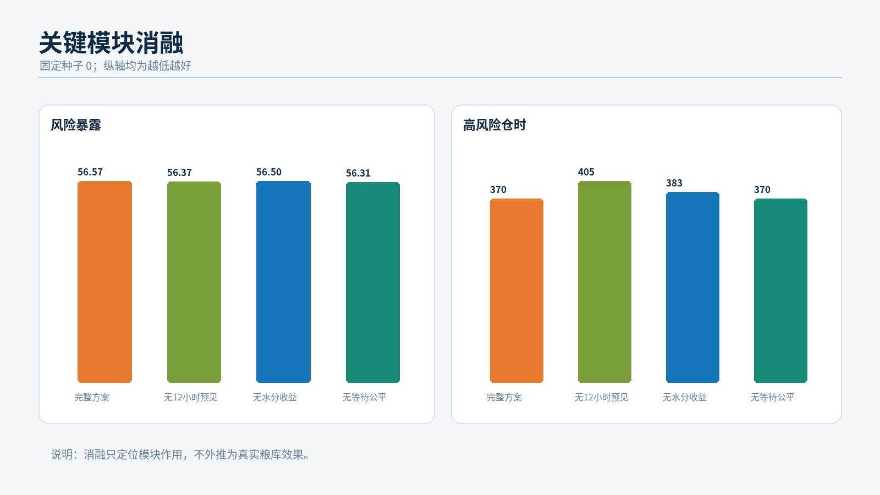
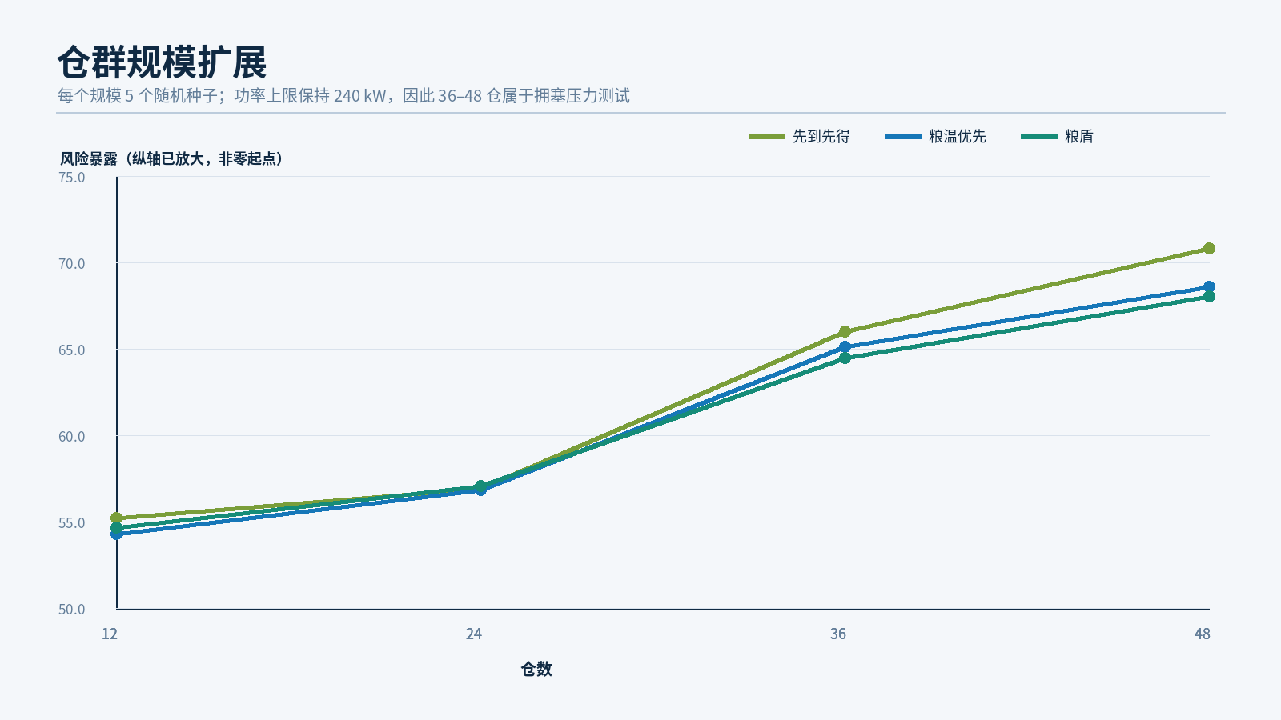
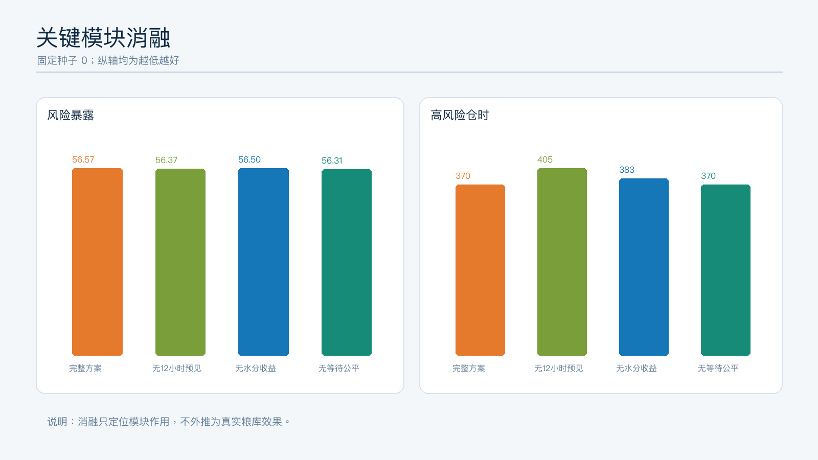
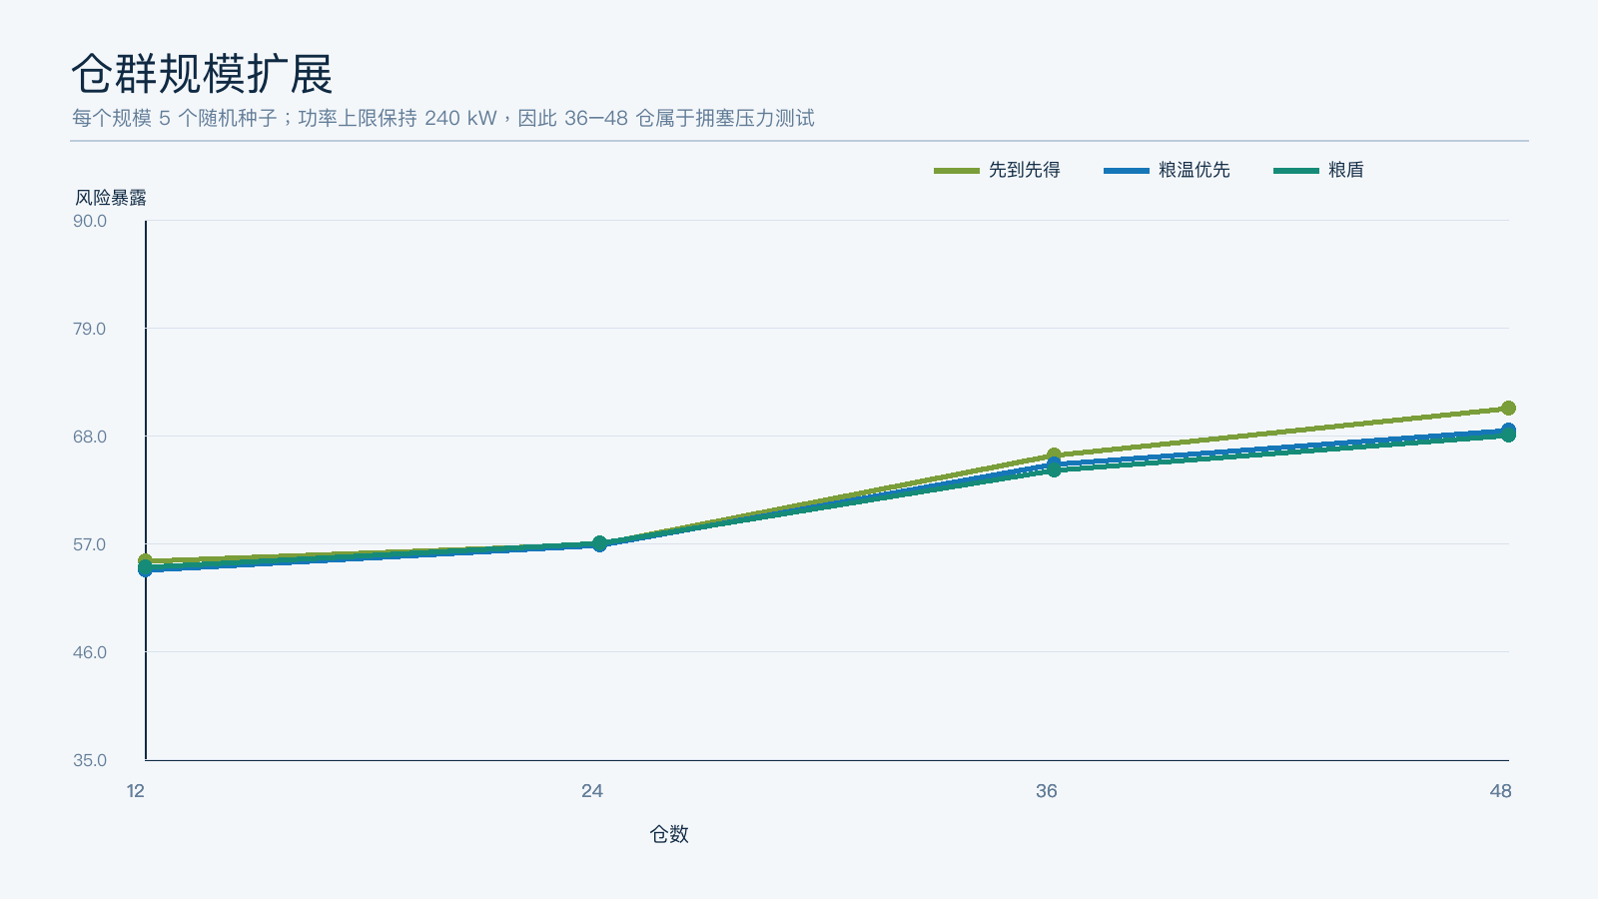
消融与压力测试说明方案并非在所有情形占优
09
模块贡献
边界条件
去掉未来天气、水分收益或等待公平后，风险、能耗或公平性至少一项恶化。
暖湿同时增加时，粮盾的风险表现略差于粮温优先，但能耗仍较低。该结果保留在报告中。
数据文件：results/ablation_seed0.csv、scale.csv、weather_stress_seed0.csv
粮盾 数字建模与智能决策赛道

Slide 10
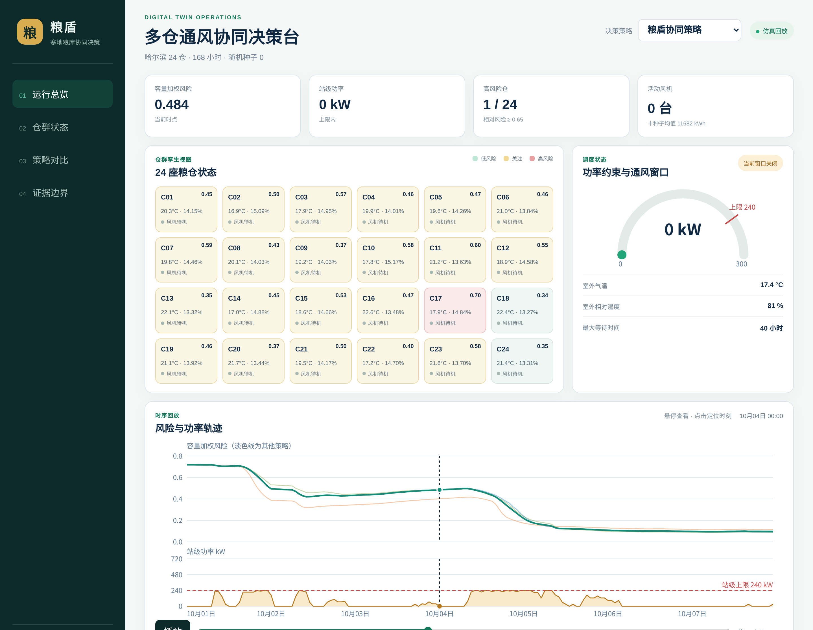
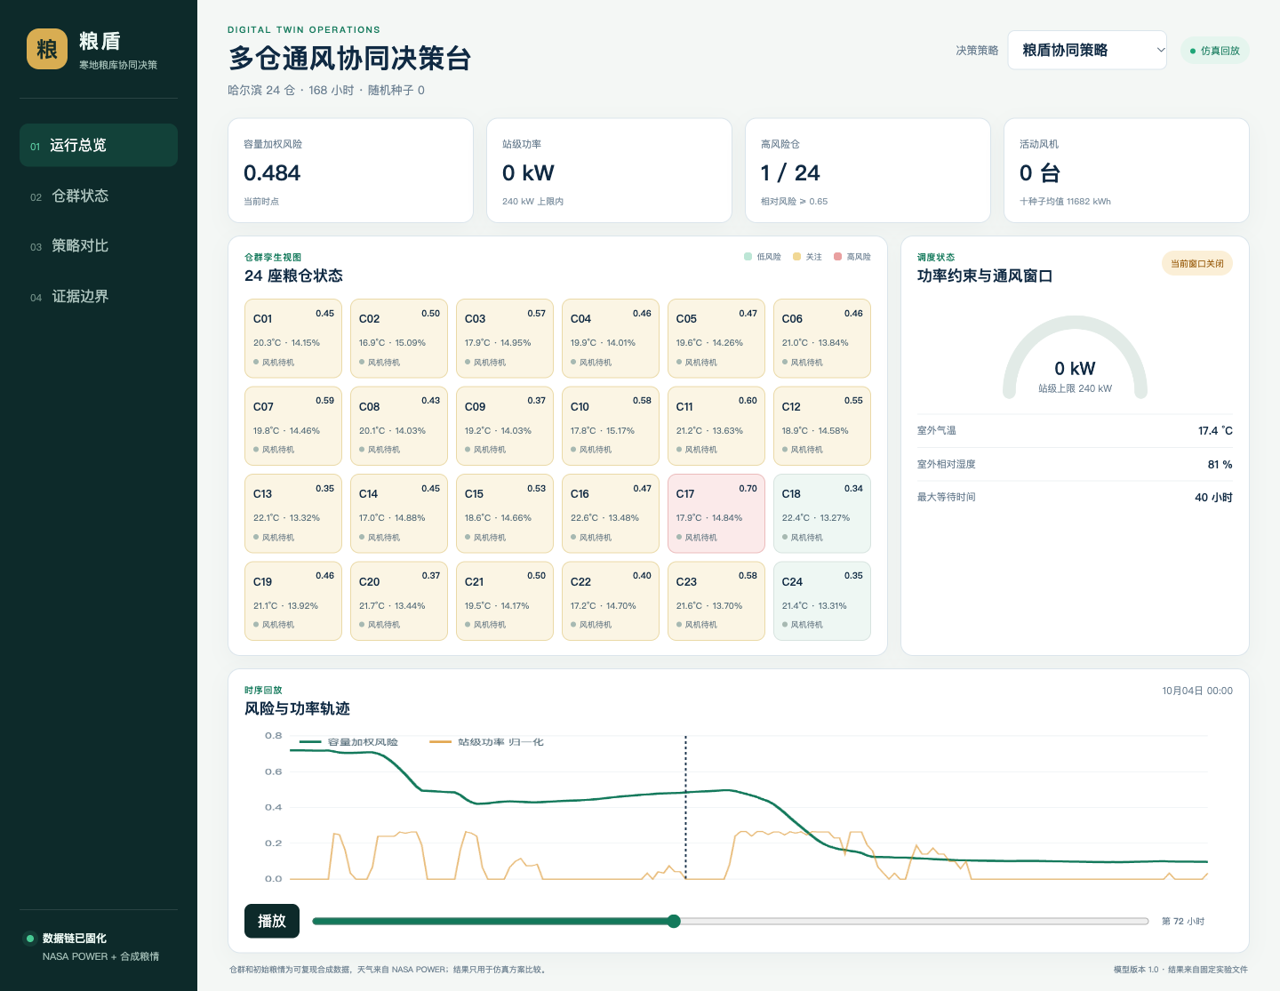
离线看板回放 24 仓的真实逐小时时序
10
看板功能
策略切换
0–167 小时回放
24 仓粮温与含水率
仓级相对风险
真实风机启停状态
站级功率轨迹
数据来自 16,128 行仓级时序，风机计数与站级总功率已交叉核对。
离线文件：web/index.html；无需联网即可打开
粮盾 数字建模与智能决策赛道

Slide 11
创新集中在约束决策与可核验结果链
11
1
把站级功率写入调度
从单仓判断扩展为仓群组合选择，避免并发风机越限。
应用路径
当前可用
离线方案推演、调度培训、设备改造前的容量评估。
2
用未来天气修正当前优先级
利用未来 12 小时通风机会，避免只看当前状态。
真实接入
先校准模型和阈值，再以影子模式比较人工决策与系统建议。
控制边界
当前原型不直接控制生产设备，不承诺真实节粮量或经济收益。
3
把等待公平纳入排序
长时间未通风的仓获得补偿，降低持续饥饿风险。
原始天气、随机种子、代码、结果、图表和看板保持同源。
本项目仿真实验与工程结果
粮盾 数字建模与智能决策赛道

Slide 12
粮盾完成了一个可复现的多仓通风协同决策原型
在 240 kW 硬约束内，十种子实验全程零越限；与粮温优先相比，高风险仓时减少 12.15%，能耗减少 4.37%。
24
168
16,128
100%
座粮仓
小时回放
仓级时序行
结果链可追溯
谢谢 欢迎提问
参赛单位与联系人信息待确认后替换

